Slide 1




CHUYÊN ĐỀ ĐỊA LÍ ĐỊA PHƯƠNG
Tiết 46, 47,48:
Địa lí Hà Nội
Môn: Địa lí 9

Slide 2
1. Kết cấu dân số

Slide 3

Kết cấu dân số theo độ tuổi và giới tính

Slide 4





Theo số liệu thống kê ngày 1-4-1999 số người
Dưới 15 tuổi chiếm 25,3% dân số toàn thành phố
Từ 15-59: 65,4%
Từ 60 trở lên: 9,3%
Nguồn lao động của Hà Nội tương đối dồi dào
Là một lợi thế với việc phát triển kinh tế - xã hội
Là một trở ngại lớn trong việc sắp xếp việc làm và nâng cao chất lượng cuộc sống

Slide 5

Kết cấu giới tính của dân số Hà Nội tương đối cân bằng
Tỉ số giới tính (nam/100 nữ): 100,1

Slide 6
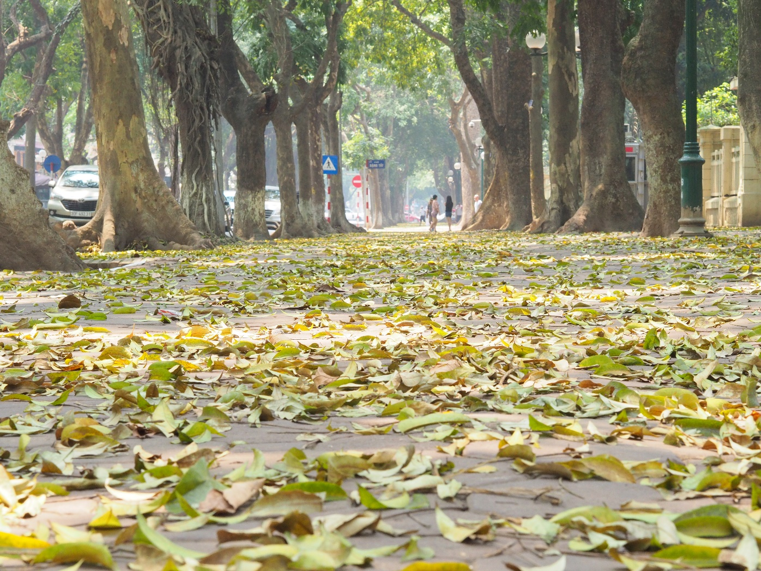
Kết cấu dân số theo lao động

Slide 7


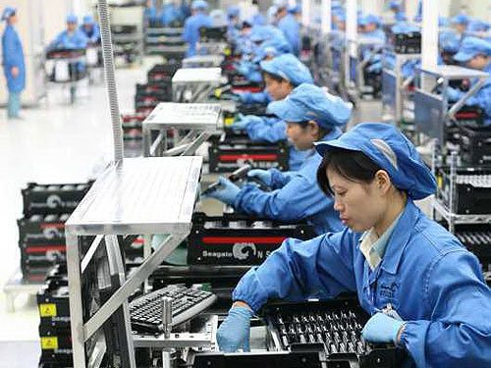

Năm 2005: dân sô trong độ tuổi lao động: 1844,1 ngàn người
1.535,5 ngàn người đang tham gia hoạt động trong các ngành kinh tế quốc dân
1.459,9 ngàn người có việc làm thường xuyên (chiếm 95,1% dân số hoạt động)
Tỉ lệ thất nghiệp toàn thành phố: 4,9%

Slide 8



Chất lượng nguồn lao động cao nhất cả nước:
Trình độ văn hóa của người lao động: 50,8% tốt nghiệp cấp 3; 33,5% cấp 2; 15,7% cấp 1
Trình độ chuyên môn kĩ thuật:
Qua đào tạo: 41%
Trình độ cao đẳng, đại học và trên đại học: 18,3%
Công nhân kĩ thuật: 13,7%
Trung học chuyên nghiệp: 9%
Lợi thế quan trọng, có tác dụng thúc đẩy sự phát triển kinh tế, tham gia vào phân công lao động cả nước và sự hợp tác quốc tế

Slide 9

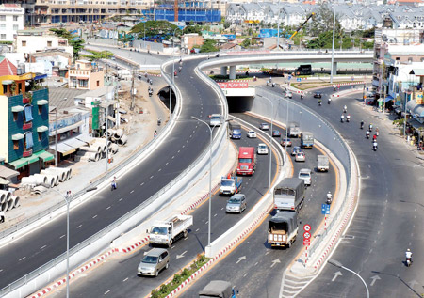

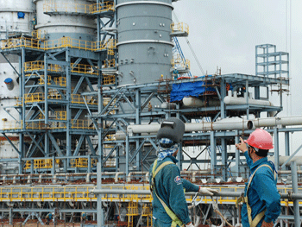
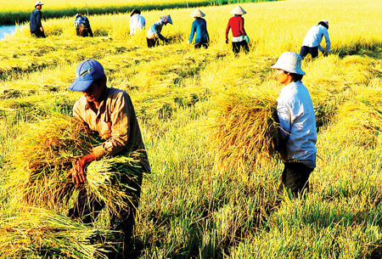
Có những thay đổi rõ rệt:
Tỉ lệ ngành giao thông vận tải, bưu điện, thương mại – du lịch, dịch vụ: tỉ lệ lao động đông nhất: 50,6%
Tỉ lệ lao động trong công nghiệp – xây dựng: 29,3%
Tỉ lệ lao động trong khu vực nông nghiệp: thấp : 20,1%

Slide 10

2. Phân bố dân cư

Slide 11
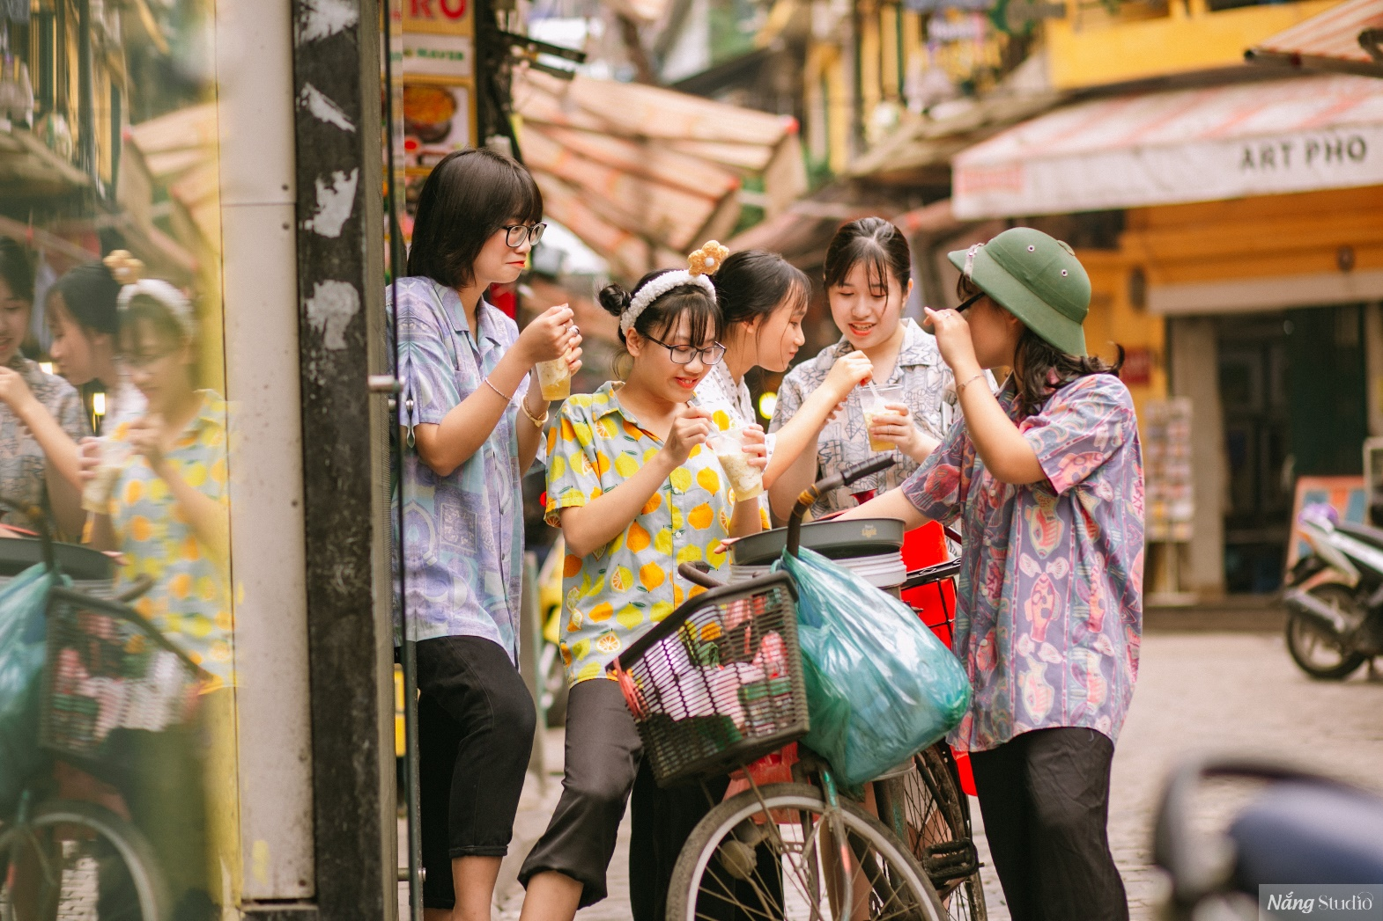
a, Mật độ

Slide 12

Năm 2005: 3513 người/km²
Cao gấp 14 lần so với mức trung bình cả nước
Gấp 2,9 lần mật độ dân số vùng đồng bằng sông Hồng
Là thành phố có mật độ cao nhất toàn quốc

Slide 13

b, Phân bố dân cư

Slide 14
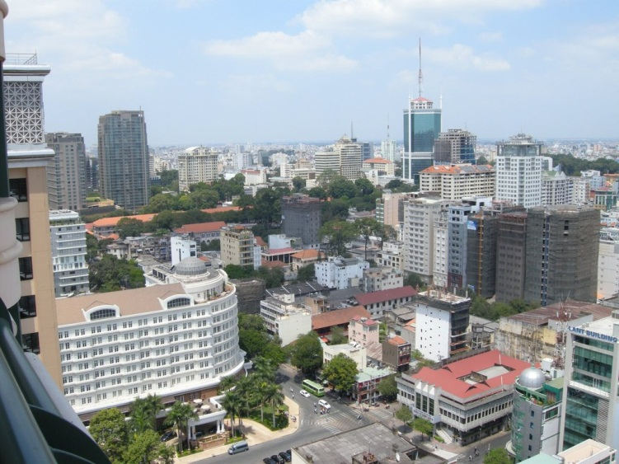
Không đều giữa các lãnh thổ hành chính và giữa các vùng sinh thái
Tập trung nhiều tại các quận nội thành cũ (Đống Đa, Hoàn Kiếm, Hai Bà Trưng):
có nhiều các cơ quan nhà máy xí nghiệp, cửa hàng, chợ,…
là nơi tổ chức, quản lí, điều hành hệ thống kinh tế - xã hội toàn thành phố
Các huyện ngoại thành có mật độ thấp hơn nội thành hàng chục lần

Slide 15
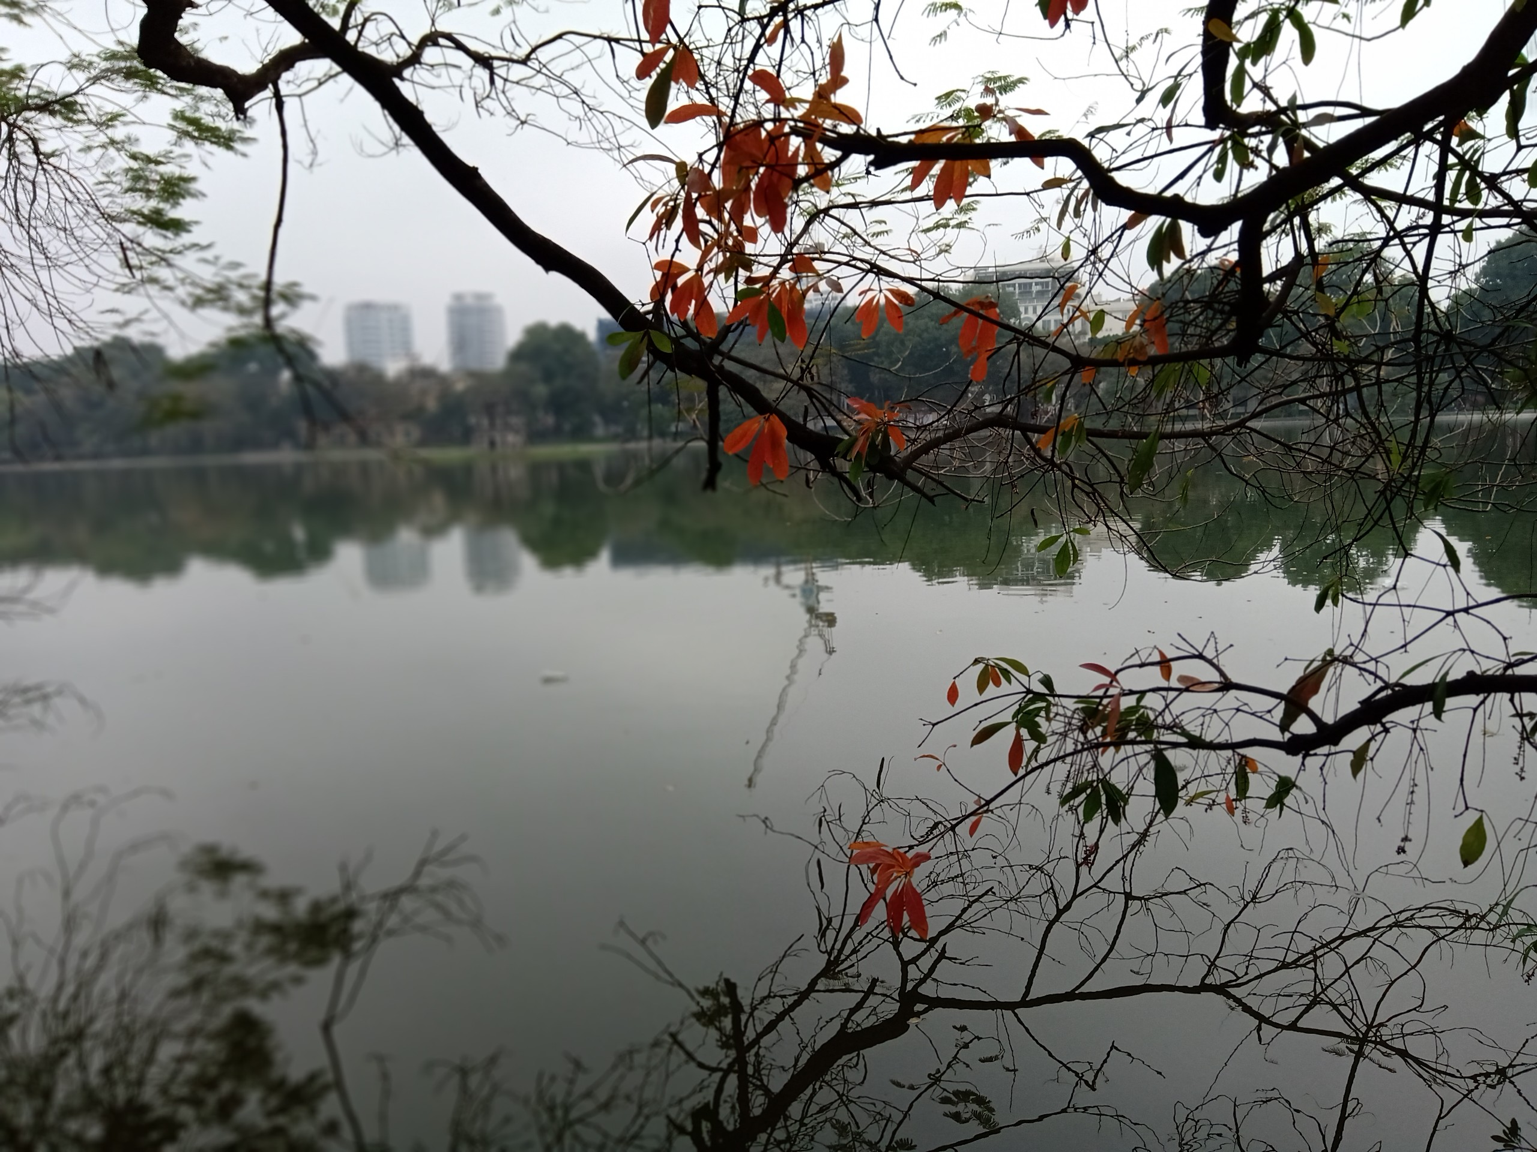
3. Giáo dục, y tế

Slide 16


a. Giáo dục

Slide 17

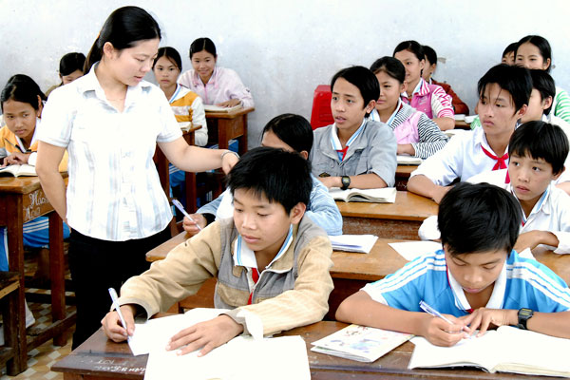
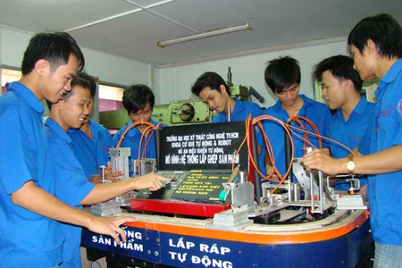
Là trung tâm giáo dục – đạo tạo lớn nhất cả nước, tập trung:
49 trường Đại học và Cao đẳng
42 trường trung học chuyên nghiệp
22 trường dạy nghề
112 viện nghiên cứu chuyên ngành
Các quận, huyện, xã đều có các trường từ mẫu giáo đến trung học phổ thông, toàn thành phố có:
346 trường mẫu giáo
491 trường tiểu học và trung học cơ sở
100 trường THPT đủ loại hình công lập, bán công, dân lập.
Đây là điều kiện thuận lợi để đáp ứng nhu cầu đào tạo không chỉ riêng cho thủ đo mà còn có ý nghĩa quan trọng đối với vùng Bắc bộ và cả nước.

Slide 18


Hà Nội có:
6000 cán bộ có trình độ trên đại học
Gần 12 vạn người có trình độ đại học
Cao đẳng và có hơn 11 vạn cán bộ có trình độ trung cấp
Người dân Hà Nội có trình độ dân trí và học vấn cao, tỉ lệ người chưa biết chữ chỉ chiếm 0,17%

Slide 19
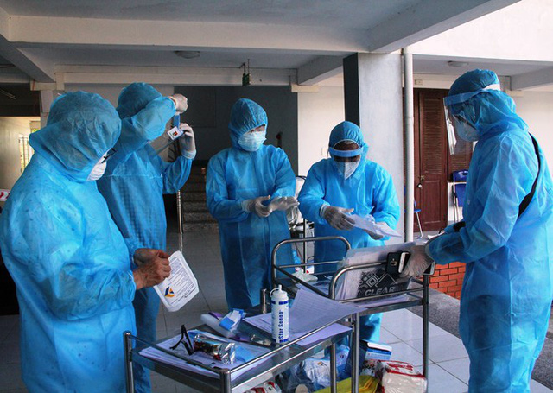

b. Y tế

Slide 20


Cuối năm 2005 toàn thành phố Hà Nội có:
31 bệnh viện
229 trạm y tế với 4345 bác sĩ; 4424 y sĩ, y tá
9465 giường bệnh.
Y tế có nhiều đóng góp trong việc: chăm sóc sức khỏe ban đầu cho cộng đồng, bảo hiểm y tế, tiêm chủng, phòng dịch…

Slide 21
4. Hà nội, vùng địa – văn hóa Việt tiêu biểu

Slide 22
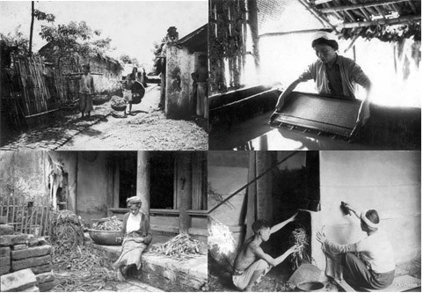
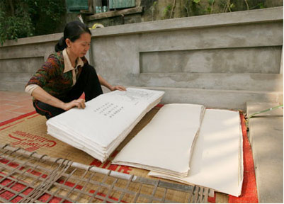
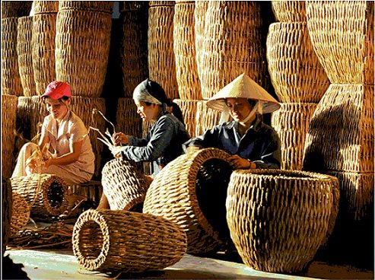
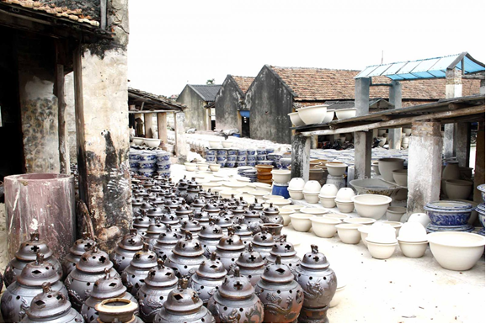
Là nơi hình thành nhà nước Việt đầu tiên một vùng địa linh nhân kiệt, người Hà Nội có đầy đủ phẩm chất của người Việt Nam
Là nơi tập trung nhiều nghề thủ công với:
Những người thợ tài ba
Các làng nghề từ xa xưa đến nay vẫn còn tồn tại: làng gốm Bát Tràng, làng giấy Bưởi, …

Slide 23

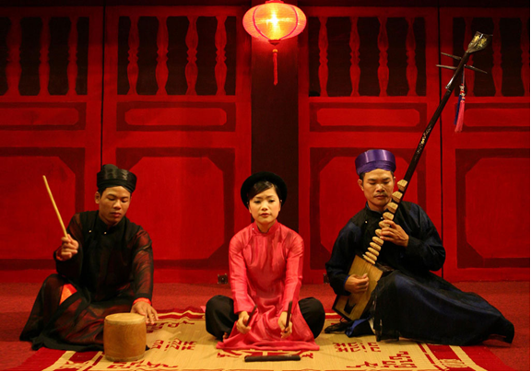
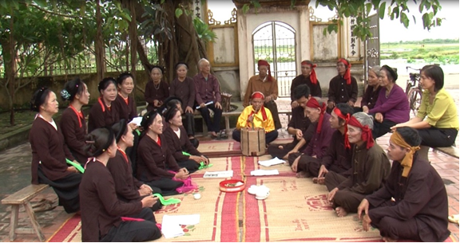

Có nhiều loại dân ca được phát triển: ngâm thơ, hát ru, trống quân… nhất là hát ca trù

Slide 24
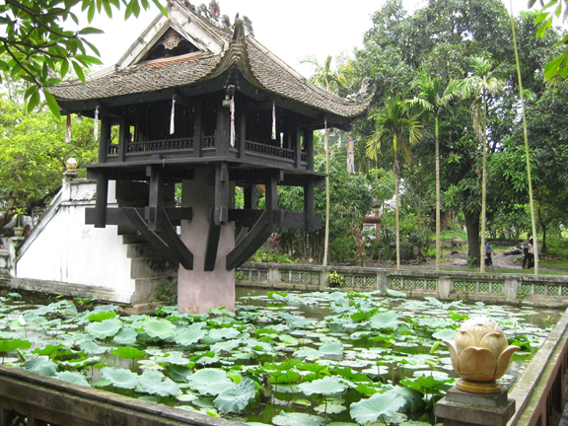
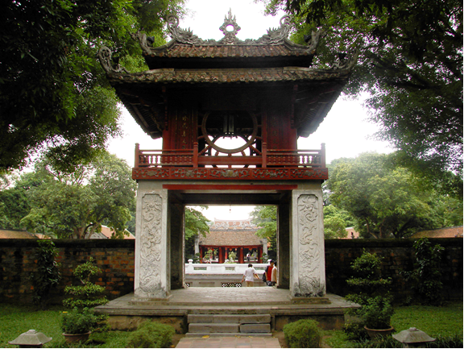
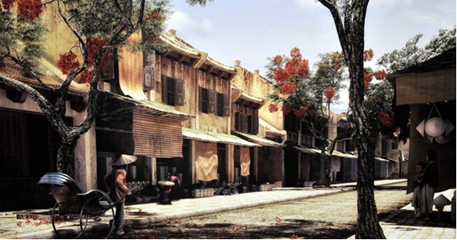
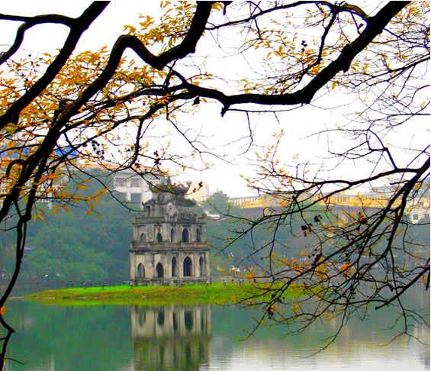
Lịch sử phát triển lâu đời để lại nhiều di tích lịch sử, văn hóa, kiến trúc, nghệ thuật nổi tiếng, phong phú và đa dạng: chùa Một Cột, Văn Miếu - Quốc Tử Giám, Hồ Hoàn Kiếm, phố cổ Hà Nội…

Slide 25

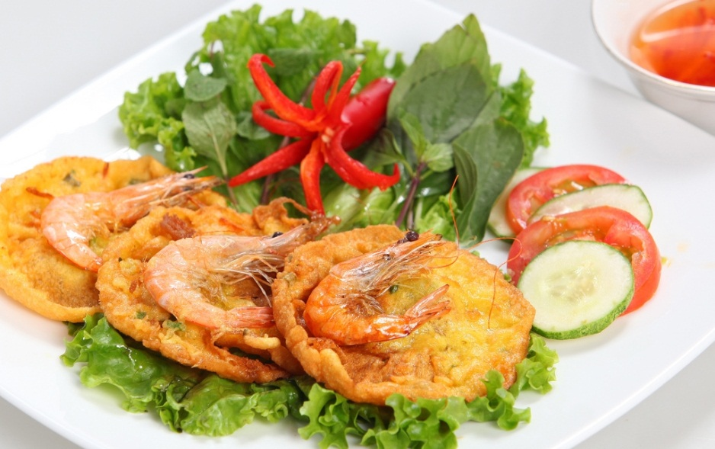
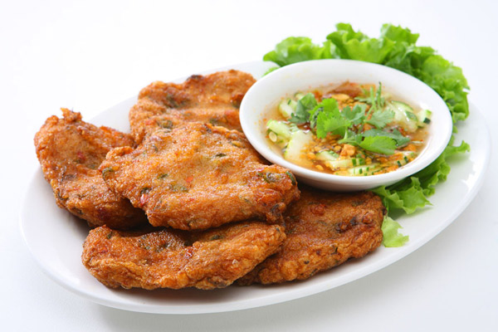

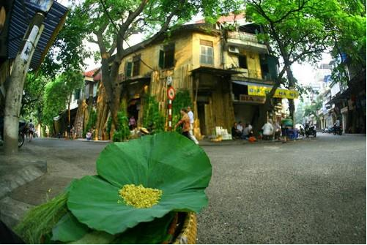
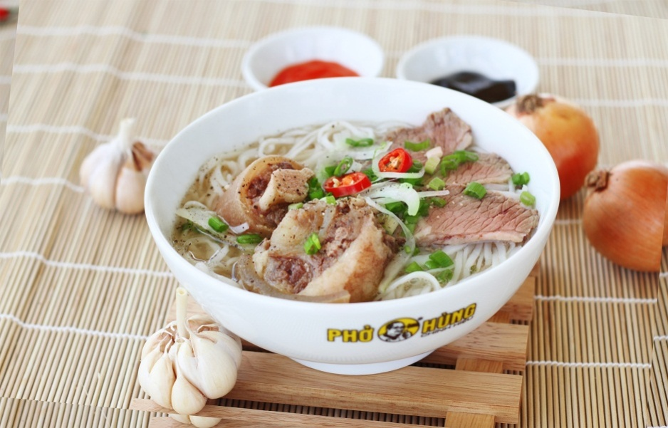
- Người Hà Nội rất chú trọng ăn uống và coi đó là một sự thưởng thức văn hóa – nghệ thuật ẩm thực:
+ Nổi tiếng với rượu Kẻ Mơ ( làng Hoàng Mai, làng Thụy Khê)
+ Các món ăn đặc sắc và khó quên: bánh cuốn Thanh Trì; phở, chả cá, bánh tôm, cốm làng Vòng…

Slide 26

HƯỚNG DẪN HỌC BÀI
Xác định vùng đồng bằng và vùng đồi núi trên bản đồ tự nhiên Hà Nội. Nêu thế mạnh kinh tế của từng vùng.
2. Tìm hiểu tài liệu về các hoạt động kinh tế của thành phố Hà Nội

Slide 27


